Slide 1
TRƯỜNG TIỂU HỌC ĐẠI QUANG
Môn: TOÁN
Giáo viên: Nguyễn Thị Thu Hà
Lớp : 3A

Slide 2
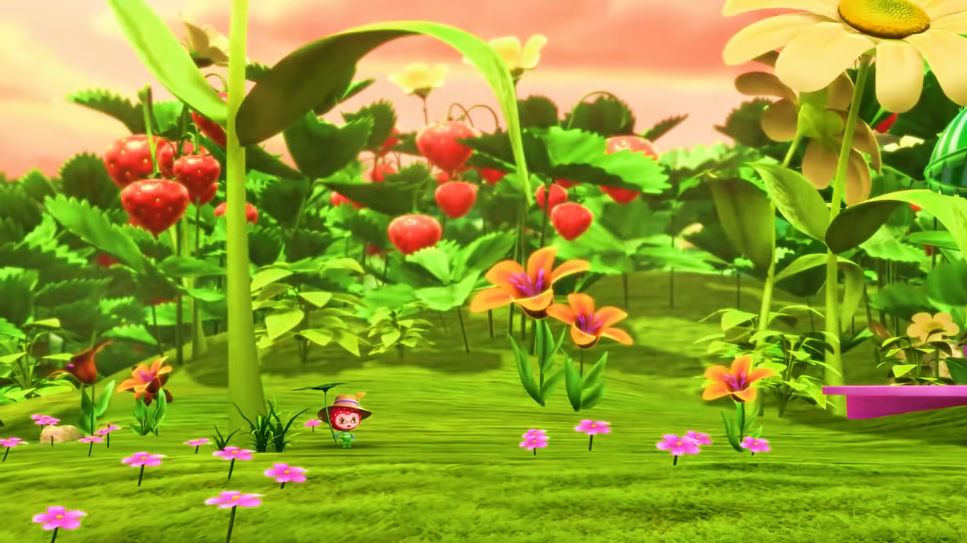


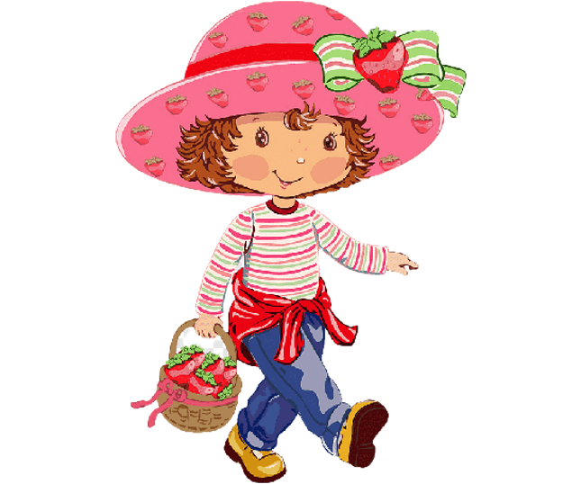
Tớ cần 3 quả dâu tây để làm bánh. Các bạn giúp tớ nhé!
Xin chào các bạn!
KHỞI ĐỘNG

Slide 3





Hoan hô
Các bạn thật giỏi!
50 : 5 = ?
A
B
9
10
C
8

Slide 4
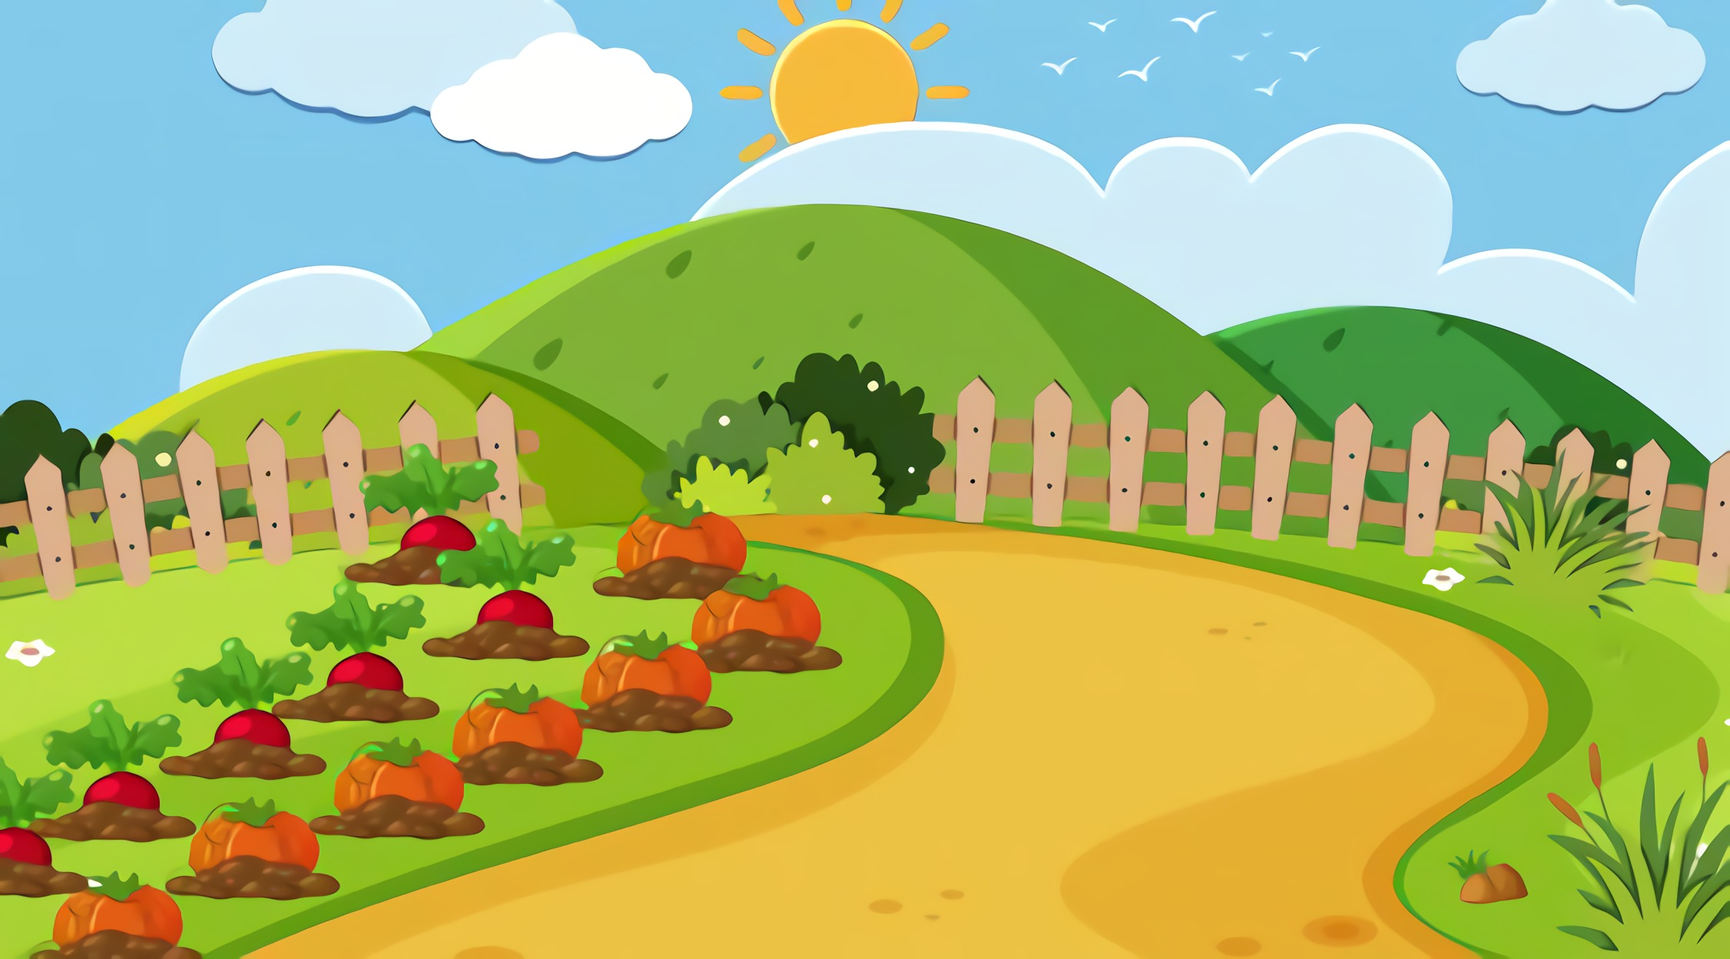
Hoan hô
Các bạn thật giỏi!
5 x 6 = ?
A
B
30
25
C
35

Slide 5
Hoan hô
Các bạn thật giỏi!
40 : ? = 5
A
B
6
8
B
7

Slide 6
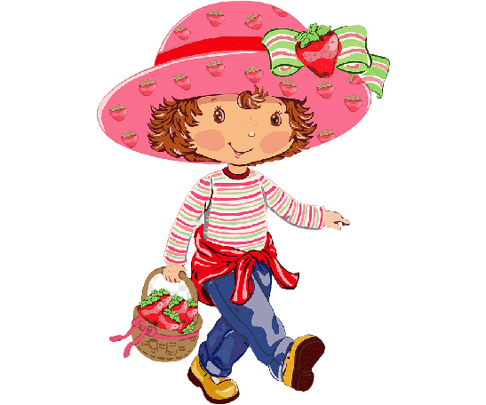

Notes:
Nhấn theo thứ tự từ quả dâu số 1 -> 5.

Slide 7





Bài 5: Bảng nhân 3, bảng chia 3

Slide 8





Slide 9
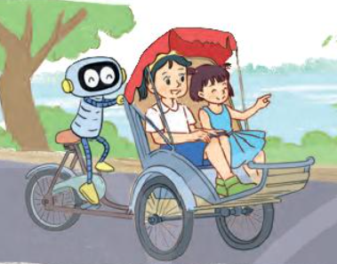

Khám phá
Mỗi xe xích lô có 3 bánh xe. Hỏi 4 xe xích lô có bao nhiêu bánh xe?
3 x 4 = ?
3 + 3 + 3 + 3 = 12
3 x 4 = 12

Slide 10


Hoàn thành bảng nhân 3
Thêm 3 vào kết quả của 3 x 2 ta được kết quả của 3 x 3
Bảng nhân 3
3 x 1 = 3
3 x 2 = 6
3 x 3 = ?
3 x 4 = ?
3 x 5 = ?
3 x 6 = ?
3 x 7 = ?
3 x 8= ?
3 x 9 = ?
3 x 10 =30

Slide 11


Bảng nhân 3
Chia sẻ
kết quả và
cách làm của nhóm em
3 x 1 = 3
3 x 2 = 6
3 x 3 = ?
3 x 4 = ?
3 x 5 = ?
3 x 6 = ?
3 x 7 = ?
3 x 8= ?
3 x 9 = ?
3 x 10 = 30

Slide 12

Bảng nhân 3
3 x 1 =
3 x 2 =
3 x 3 =
3 x 4 =
3 x 5 =
18
3
3 x 6 =
3 x 7 =
3 x 8 =
3 x 9 =
3 x 10 =
6
21
9
24
12
27
15
30

Slide 13

Khám phá
3 x 1 = 3
3 x 2 = 6
3 x 3 = 9
3 x 4 = 12
3 x 5 = 15
3 x 6 = 18
3 x 7 = 21
3 x 8 = 24
3 x 9 = 27
3 x 10= 30
Nhận xét bảng nhân 3
Thừa số thứ nhất
Thừa số thứ 2
Tích

Slide 14

Khám phá
3 x 1 = 3
3 x 2 = 6
3 x 3 = 9
3 x 4 = 12
3 x 5 = 15
3 x 6 = 18
3 x 7 = 21
3 x 8 = 24
3 x 9 = 27
3 x 10 = 30
Trình bày câu trả lời của nhóm em

Slide 15
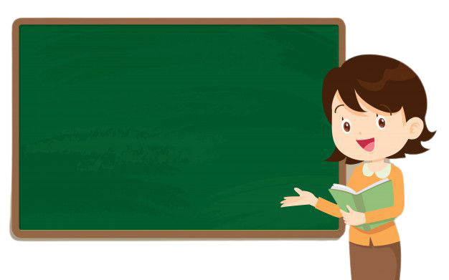
Khám phá
3 x 1 = 3
3 x 2 = 6
3 x 3 = 9
3 x 4 = 12
3 x 5 = 15
3 x 6 = 18
3 x 7 = 21
3 x 8 = 24
3 x 9 = 27
3 x 10= 30
- Thừa số thứ nhất đều là 3.
- Thừa số thứ 2 là các số từ 1 đến 10
- Tích là các số thêm 3, từ 3 đến 30
LINK FACEBOOK: https://www.facebook.com/huongthaoGADT

Slide 16


Khám phá
Cùng học bảng nhân 3
Thiết kế bởi: Hương Thảo – tranthao121004@gmail.com

Slide 17
Khám phá
3
10
1
6
30
2
27
9
9
3
X 3
4
24
8
12
5
7
15
21
6
18
Notes:
Nhấn lần lượt vào các con số ở cánh hoa màu hồng (thừa số) thì cánh hoa hồng sẽ biến mất và hiện cánh hoa màu vàng chứa tích của phép nhân tương ứng.

Slide 18


Slide 19

Hoạt động
1
Nêu các số còn thiếu:
a)
3
6
?
?
12
?
18
?
9
15
21
24
27
30
+3
+3
b)
24
21
?
15
12
6
3
30
27
?
18
?
9
?
-3
-3

Slide 20

2
Mỗi bàn cờ vua có 3 người. Hỏi 6 bàn đấu cờ vua như vậy có bao nhiêu người?
Tóm tắt
1 bàn cờ: 3 người
6 bàn cờ: ? người
Bài giải
6 bàn cờ vua có số người là:
3 x 6 = 18 (người)
Đáp số: 18 người

Slide 21

Trang trí bánh kem

Slide 22

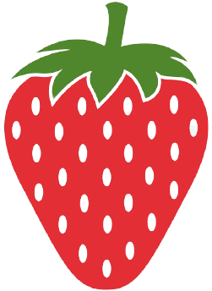






1
5
3 x 7 = 21
3 x 5 =?
3 x 7 = ?
3 x 5 = 15
3
3 x 6 = 18
2
3 x 6 = ?
6
3 x 2 = ?
3 x 9 = 27
3 x 2 = 6
4
3 x 9 = ?
3 x 3 =
3 x 3 = 9
Notes:
Nhấn vào quả dâu chứa số (1, 2,…, 6) sẽ hiện ra quả dâu chứa câu hỏi tương ứng.
Nhấn vào quả dâu chứa câu hỏi sẽ hiện ra đáp án của câu hỏi đó.

Slide 23



